Slide 1
Smernicový tvar
rovnicE Priamky
Zuzana
Bartošová
APríl 2020

Slide 2

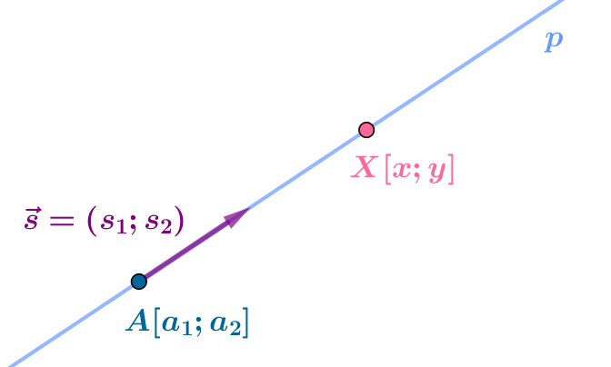




Parametrické vyjadrenie priamky v rovine už poznáme:
Symbolická rovnica:
Po súradniciach:
$$\vec{s}=\left(s_{1}; s_{2}\right)$$
smerový vektor priamky

Slide 3

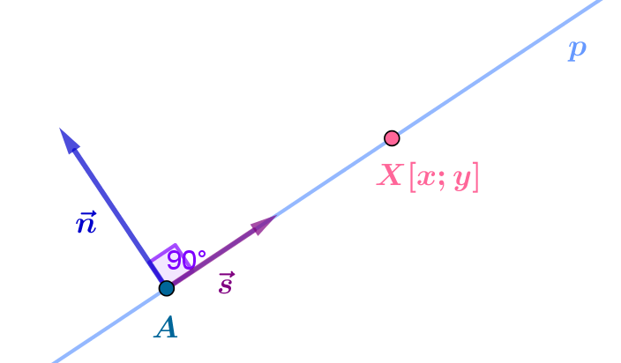

Aj všeobecnú rovnicu priamky už máme za sebou:
normálový vektor priamky
Dnes si ukážeme ďalší spôsob analytického vyjadrenia priamky v rovine.

Slide 4
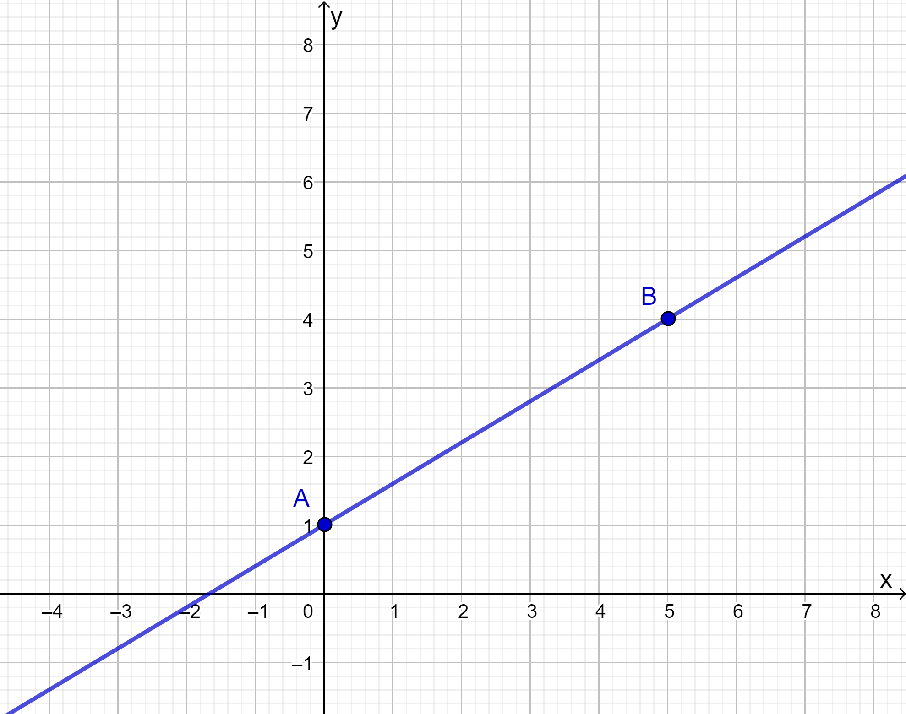
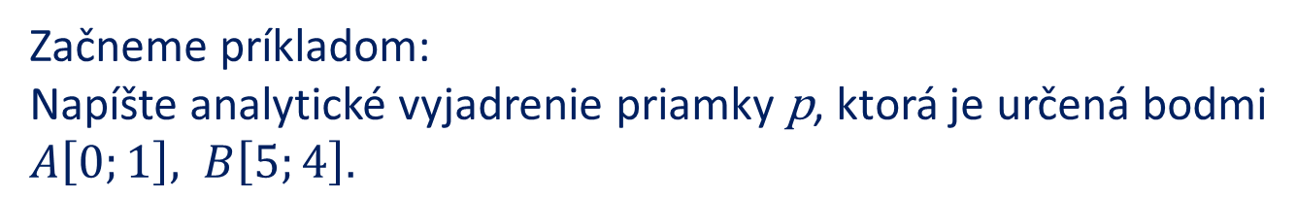



Začneme príkladom:
Napíšte analytické vyjadrenie priamky p, ktorá je určená bodmi
$A\left[0;1\right], B\left[5;4\right].$
1. úloha: Parametrické vyjadrenie.
(V rámci opakovania, skúste samostatne.)
$$p:X=A+t∙\vec{s}; tεR$$
$$p: x=5t$$
$$y=1+3t$$

Slide 5

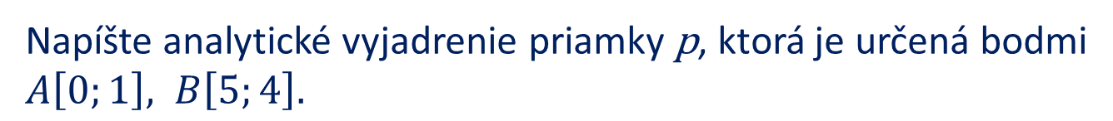



Napíšte analytické vyjadrenie priamky p, ktorá je určená bodmi
$A\left[0;1\right], B\left[5;4\right].$
2. úloha: Všeobecnú rovnicu.
(V rámci opakovania, skúste samostatne.)
$$p:3x−5y+5=0$$
3. úloha:
Zo všeobecnej rovnice vyjadrite y.
(To tiež zvládnete bez pomoci.)
$$>0$$
$$y=\frac{3}{5}x+1$$
Tento zápis poznáme ako predpis lineárnej funkcie $f:y=\frac{3}{5}x+1$, ktorá je rastúca
a jej grafom je priamka, ktorá vytína na osi y úsek veľkosti 1. Pamätáte si?

Slide 6
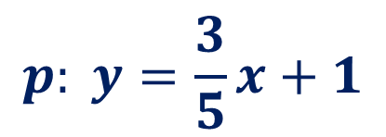
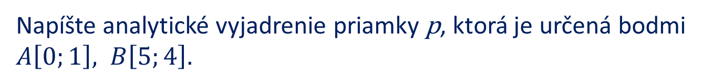
Napíšte analytické vyjadrenie priamky p, ktorá je určená bodmi
$A\left[0;1\right], B\left[5;4\right].$
V 3.úlohe sme danú priamku vyjadrili rovnicou
$$p: y=\frac{3}{5}x+1$$
V analytickej geometrii sa tento tvar rovnice nazýva
smernicový tvar rovnice priamky

Slide 7
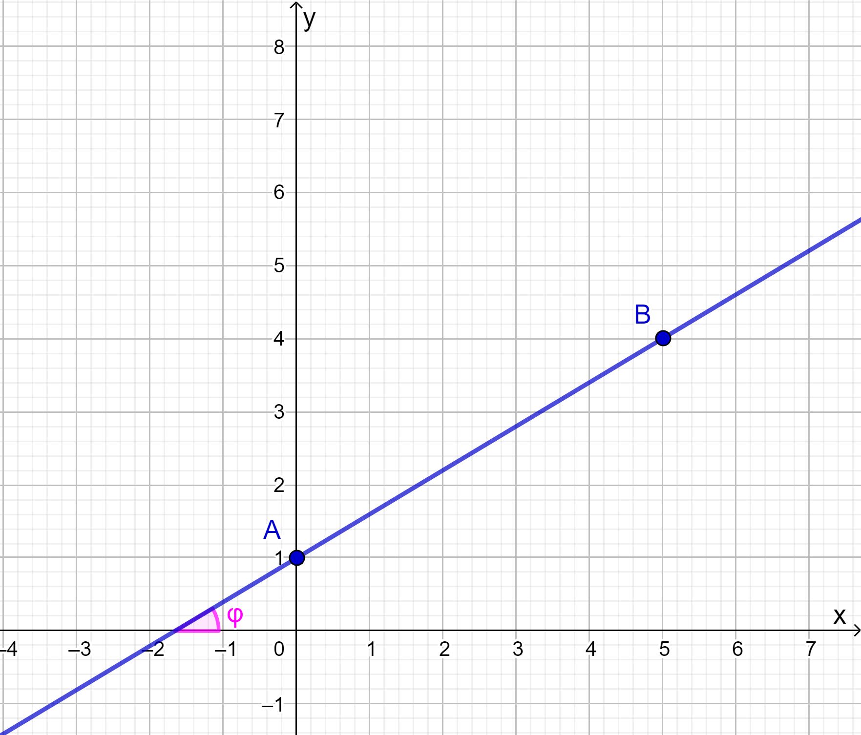
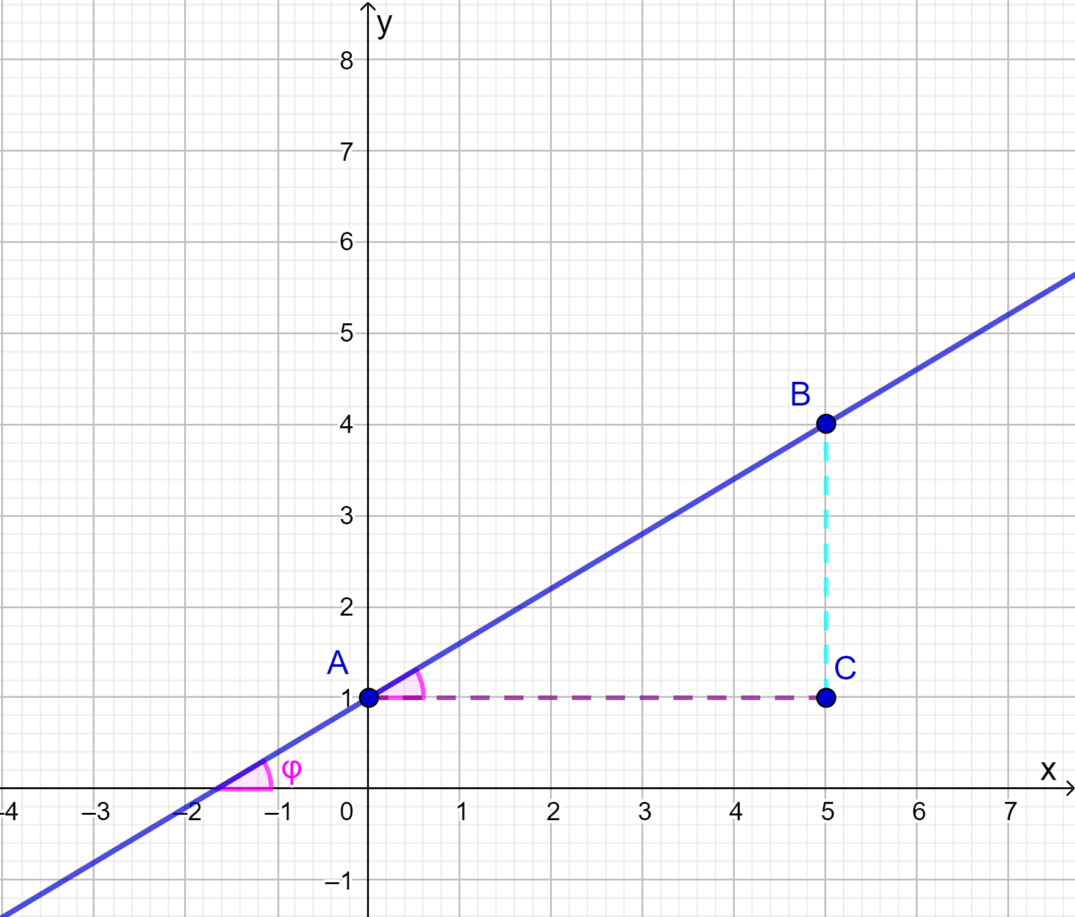






Príklad: Určte veľkosť uhla, ktorý zviera priamka p z predchádzajúcej
úlohy, s kladnou časťou osi x.
Rovnica priamky je $p: y=\frac{3}{5}x+1$, hľadáme veľkosť uhla ϕ.
Pomôžeme si trojuholníkom ACB, v ktorom poznáme veľkosti odvesien.
Pomocou veľkostí odvesien vieme
určiť hodnotu funkcie tgϕ, že?
Všimli ste si, že sú to vlastne
súradnice smerového vektora
$\vec{s}=\left(5;3\right)$?
Priamka p zviera s kladnou
časťou osi x uhol veľkosti 31°.
$$\left(\frac{protiľahlá o.}{priľahlá o.}\right)$$
tgϕ $=\frac{3}{5}⇒$
$$φ\dot{=}31°$$
Nové pojmy:
(Na kalkulačke $\tan^{−1}$) ☺
?
3
$\frac{3}{5 } …..$smernica priamky p
ϕ
?
5
ϕ ..... smerový uhol
priamky p

Slide 8
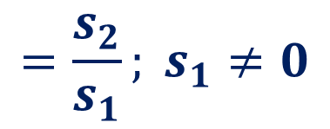



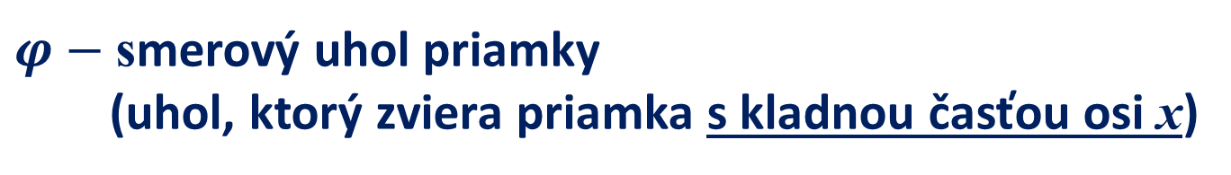


ZHRNUTIE:
Smernicový tvar rovnice priamky
$p:y=k∙x+q k∈R, q∈R$
$$k−\text{s}\text{mernica} \text{priamky}$$
$$=\frac{s_{2}}{s_{1}}; s_{1}≠0$$
$$k=tgφ$$
$φ−$smerový uhol priamky
(uhol, ktorý zviera priamka s kladnou časťou osi x)
$\vec{s}=\left(s_{1}; s_{2}\right)$je smerový vektor priamky
$\left|q\right|−$veľkosť úseku, ktorý priamka vytína na osi y
Poznámka:
Priamky rovnobežné s osou y majú smerový uhol $φ=90°$, ale nemajú smernicu, ani smernicový tvar rovnice. ($tg90°$ nie je definovaný)

Slide 9
Teraz by ste mali vedieť napísať rovnicu priamky
aj v smernicovom tvare,
buď zo všeobecnej rovnice- vyjadrením y, alebo priamo- dosadením súradníc dvoch daných bodov do rovnice y = kx + q
(ako sme to robili pri lineárnych funkciách)
a do pondelka, 27. apríla,
napísané poznámky a vyriešenú DÚ.
Tú nemusíte posielať, napíšte mi,
ak by ste mali s riešením problémy.
Budúci týždeň- krátky test.
DÚ z učebnice 5:
60/1, 2, 3, 5, 6, 7

